Slide 1



O LE TIUTE O LE TUSI PAIA
Lesson 4 for April 25, 2026

Slide 2

“'Auā o loo ola le afioga a le Atua, o loo matuā galue foi, o loo sili foi lona maai i pelu uma e faatau maai itu, o loo vaevae foi e oo lava i le vavaeeseina o le loto ma le agaga, o gaugātino foi ma aano o ivi, o loo faamasino foi i manatu ma filifiliga o le loto.” (Eperu 4:12, SOV)
Notes:
Buscar en biblia-espada

Slide 3


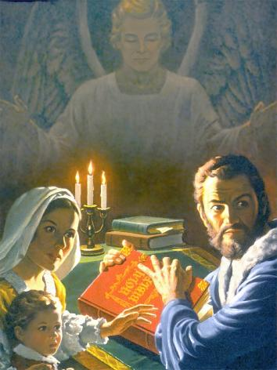
O le Tusi Paia o le tusi e sili ona faʻatau atu i le lalolagi, e faalima ona sili atu nai lo le tusi o loʻo i le tulaga lua. Ae e leʻi faapea i le taimi muamua.
Sa i ai se taimi na avea ai le uumiaina o se Tusi Paia, faitauina, po o le talanoa foi i ai ma mafuaaga e faafalepuipuiina ai, faataugāina ai, ma e oo lava i le oti.
Ana le seanoa le puipuiga faapitoa a le Atua, semanū ua leva ona mou atu le Tusi Paia. Aiseā? O le ā le mea faapitoa e uiga i lenei tusi ua matuā alofagia ai ma inosia ai?
O le fili o le Tusi Paia
Auala sa’o ma le auala sese e faitau ai le Tusi Paia
O le a le Tusi Paia?
Aafiaga lelei o le faitauina o le Tusi Paia
Uo o le Tusi Paia

Slide 4


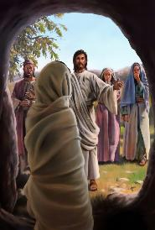
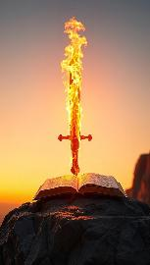

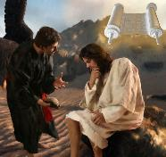
O LE FILI O LE TUSI PAIA
“Ave […] le pelu a le Agaga, o le afioga lea a le Atua” (Efeso 6:17)
Manatunatu i le mea e mafai ona fai e le afioga a le Atua: o le foafoaina ma le aumaia o le ola (Salamo 33:6), po o le toe faatuina o e ua oti (Ioane 5:28-29).
O le ā e mafai ona fai e le Tusi Paia, le afioga tusitusia a le Atua? E iai lona mana e puipuia ai i tatou (Efeso 6:17e) ma suia i tatou (Epe. 4:12). Na faaaogā e Iesu le Tusi Paia e puipuia ai o ia lava mai faaosoosoga (Mata. 4:4, 7, 10).
Ua iloa e Satani e leai sona malosi e tetee atu ai i le mana o le Tusi Paia. O le mea lea, ua ia taumafai ai e faʻaumatia faaletino. Sa ia toilalo, aua na amata ona tufatufa atu e sosaiete o le Tusi Paia le faitau afe o kopi. Ona ia taumafai lea e faʻaleaga le Tusi Paia i ni faitioga maualuluga. O le taimi nei o lea ua ia taumafai e taofia i tatou mai le faitauina e ala i le faʻaaluina o lo tatou taimi i isi mea.
Pe o le a ou tuʻuina atu ea o ia e sao mai ai? E le mafai ea ona ou maua sina taimi e faitau ai le Tusi Paia? O le faitauina o le Tusi Paia e suia ai i tatou ma faamalosia ai e tetee atu i lo tatou fili sili ona leaga: o le tiapolo.

Slide 5

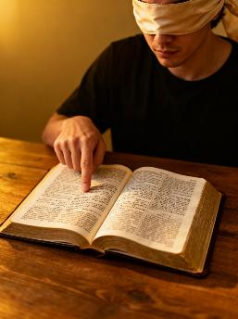



AUALA SAO MA AUALA SESE E FAITAU AI LE TUSI PAIA
“'Ia e taumafai ina ia avea oe ma le ua fiafia mai i ai le Atua, o le faigaluega e leai se mea e mā ai, na te vavaetonuina le upu moni.” (2 Timoteo 2:15)
Auala sese
Saili se mea e fetaui ma o tatou manatu
Suesue o mau e aunoa ma se mafuaaga tatau
Auala sao
Saili ia iloa le finagalo o le Atua
Faia se suesuega faatulaga lelei
Filifili nao vaega e fiafia I ai ae tetee vaega e le fiafia i ai
Aua le tete’e i ni tusitusiga ae suesue loloto uma i ai.
E tatau ona mafaufau lelei i la tatou suʻesuʻega o le Tusi Paia, e tatau ona usitaʻia le mana o le Agaga Paia ina ia tatou iloa tonu ai le feʻau a le Tusi Paia.
Aiseā? Auā e gata lo tatou mafaufau ma e le o taimi uma e faʻatuatuaina ai. O le mafuaʻaga lea, e tatau ai ona tatou sailia le poto o le Tusitala o le Tusi Paia.

Slide 6



O LE A LE TUSI PAIA
I o tatou faalapotopotoga, e oʻo lava i liʻo faakerisiano, o loʻo iai le talitonuga e le tumau le upumoni, ae faalagolago i suia ma aluga o le taimi.
“E moni lava lau afioga talu le amataga; e faavavau foi au faamasinoga tonu uma lava.” (Psalm 119:160 NKJV)
Peita’i, o le Tusi Paia—o le afioga a le Atua—e fai mai o loo i ai le upu moni atoatoa (Salamo 119:160; Ioane 17:17; Iakopo 1:18). E fai mai o ia e mama ma o se talita e puipuia ai mai pepelo faaletagata (Faataoto 30:5). Afai tatou te faaopoopoina i ai ni a tatou lava “upu moni,” e ono ta’ua i tatou o ni tagata pepelo i luma o le Atua (Faataoto 30:6).
Soo se aoaoga, soo se upu moni, e tatau ona tofotofoina i le Tusi Paia. Afai e iai se feteenai i le va o mea tatou te manatu e moni ma mea o loo taʻua i le Tusi Paia, e lua mea e ono tutupu: a tatou le sese, ia ua tatou faauigaseseina le Tusi Paia.

Slide 7


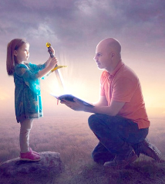



AAFIAGA LELEI O LE FAITAUINA O LE TUSI PAIA
“Ua ou teu i lo‘u loto lau afioga, ina ne‘i ou agasala ia te oe.”
(Salamo 119:11)
O se mea e oo lava i fili sili ona malolosi o le Tusi Paia e lē mafai ona faafitia, o lona mana e liua ai tagata. Ua faatusaina e Paulo i se pelu e matuā malosi.
Faailoa mai i tatou moni lava (Epe. 4:12)
Tuuesea tatou mai le agasala (Sal 119:11)
O le mea ai mo tatou agaga (Iere. 15:16)
Faatupuina tatou faaleaagaga (1 Peteru 2:2)
Na te aumaia le ola mo tatou (Ioane 6:63)
E leai se isi tusi e mafai ona aafia ai i tatou e pei o le Tusi Paia. A tatou naunau e faʻaaogaina ana aʻoaʻoga i o tatou olaga, o le a suia tatou mo le lelei.
A tatou faitauina ma le loto matala ma ole atu i le Atua mo le faamalamalamaina o le Agaga Paia, e suia ai o tatou olaga.

Slide 8

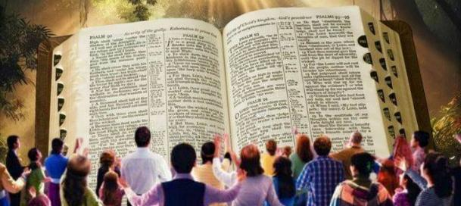
“O le mea lea matou te faafetai ai i le Atua, o i matou lava e le aunoa, auā na talia e outou le afioga a le Atua na outou faalogo mai ai ia i matou, ua le talia e outou o le upu a tagata, a e peitai o le upu a le Atua, (e moni lava lea,) ua matuā galue foi lea i totonu ia te outou o e faatuatua.” (1 Tesalonia 2:13)
UO A LE TUSI PAIA
A tatou talia le Tusi Paia i le auala lea…
E faailoa mai ia i tatou le tulaga o la tatou mafutaga ma le Atua
E faailoa mai le auala e faamalosia ai lea mafutaga ma le Atua
Tatou te lagonaina le tuputupu pea o le suiga i o tatou olaga
Tatou te latalata ia Iesu
Tatou te popoto ai i le faaolataga
O loo tatou tutupu pea i le upu moni
Tupu ma faamalosia lo tatou faatuatua
E i ai lo tatou faamoemoe
Tatou te iloa o loo faatalitali mai le ola e sili atu e faavavau ma e matagofie
O uo a le Tusi Paia e suesue le Tusi Paia ma le iloa o le Afioga Ola lea a le Atua (1 Tesalonia 2:13). Ae e faʻapefea ona ou oʻo atu i lena talitonuga?
Ua ta’u mai e Paulo, tatou te mana’omia le iloatino faaleagaga, o lona uiga, o le mafai lea ona malamalama i mea faaleagaga (1 Korinito 2:14). O le iloatino o le fe’au paia i le Tusi Paia o le galuega lea a le Agaga Paia o lo’o galue i totonu ia i tatou.

Slide 9

“O le Tusi Paia e faʻaalia le upu moni i se faigofie ma se fetuʻunaʻiga atoatoa i manaʻoga ma faanaunauga o le loto o le tagata, lea ua ofo ma faʻafiafiaina ai mafaufau sili ona atamamai, aʻo mafai ai e ē sili ona lotomaulalo ma ē e leʻi aʻoaʻoina ona iloa le ala o le faaolataga. Ae o nei upu moni faigofie ua faʻaalia e oo atu lona malosi i mataupu e matuā maualuluga, e matuā lautele, e matuā sili atu i le mana o le malamalama o le tagata, ua naʻo le Atua lava e mafai ona Ia faailoa mai ma o tatou taliaina ai. […] O le tele o lana suʻesuʻe i le Tusi Paia, o le loloto foʻi lea o lona talitonuga o le afioga lea a le Atua soifua, ma e ifo atu le mafaufau o le tagata i le mamalu o lea faʻaaliga paia.”
EGW (Laasaga ia Keriso, p. 107)

